Slide 1

交流电阻分析
2024年06月04日
叶昌庆

Slide 2
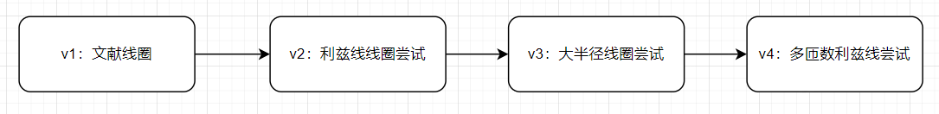
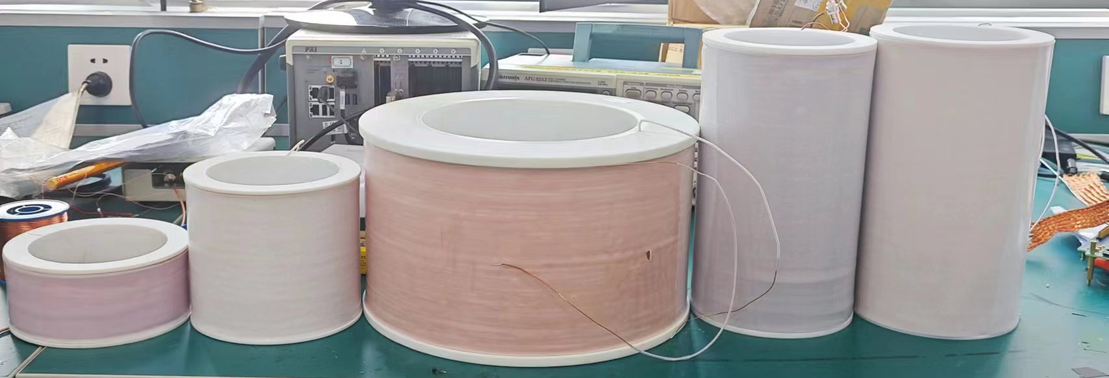
线圈编号
v1_1绕制参数：
• 绕线直径：0.13mm
• 绕制桩内径：108mm
• 绕制高度：57mm
• 匝数（单层匝数×层数）：288×15
• 层与层间距：0.75mm
• 重量：0.97kg
电学参数：
• L：2.2932E+00 H
• C：6.7127E-11 F
• a：1.4698E-09
• b：3.0389E+00
• Rdc：2.2254E+03 Ω
• fres：12.83kHz
v2绕制参数：
• 绕线直径：1.35mm（利兹线0.1mm*100）
• 绕制桩内径：114mm
• 绕制高度：121mm
• 匝数（单层匝数×层数）：90×8
• 层与层间距：0.5mm
• 重量：2.80kg
电学参数：
• L：4.0602E-02 H
• C：2.0116E-10 F
• a：5.4575E-12
• b：2.8237E+00
• Rdc：6.0809E+00 Ω
• fres：55.69kHz
v3绕制参数：
• 绕线直径：0.6mm
• 绕制桩内径：200mm
• 绕制高度：150mm
• 匝数（单层匝数×层数）：250×50
• 层与层间距：0.25mm
• 重量：25.34kg
电学参数：
• L：2.7384E+01 H
• C：1.8572E-10 F
• a：9.2607E-06
• b：2.6859E+00
• Rdc：6.9602E+02 Ω
• fres：2.23kHz
V3.5绕制参数：
• 绕线直径：1.2mm
• 绕制桩内径：114mm
• 绕制高度：228.6mm
• 匝数（单层匝数×层数）：180×8
• 层与层间距：0.5mm
• 重量：7.26kg
电学参数：
• L：1.0267E-01 H
• C：3.2081E-10 F
• a：1.5528E-05
• b：1.7360E+00
• Rdc：8.6007E+00 Ω
• fres：27.73kHz
v4绕制参数：
• 绕线直径：1.35mm（利兹线0.1mm*100）
• 绕制桩内径：114mm
• 绕制高度：242mm
• 匝数（单层匝数×层数）：180×8
• 层与层间距：0.5mm
• 重量：5.77kg
电学参数：
• L：1.0462E-01 H
• C：3.2250E-10 F
• a：1.0221E-10
• b：2.7204E+00
• Rdc：1.3171E+01 Ω
• fres：27.40kHz

Slide 3
目录
交流电阻分析
  公式结果
  仿真结果
  测试结果

Slide 4
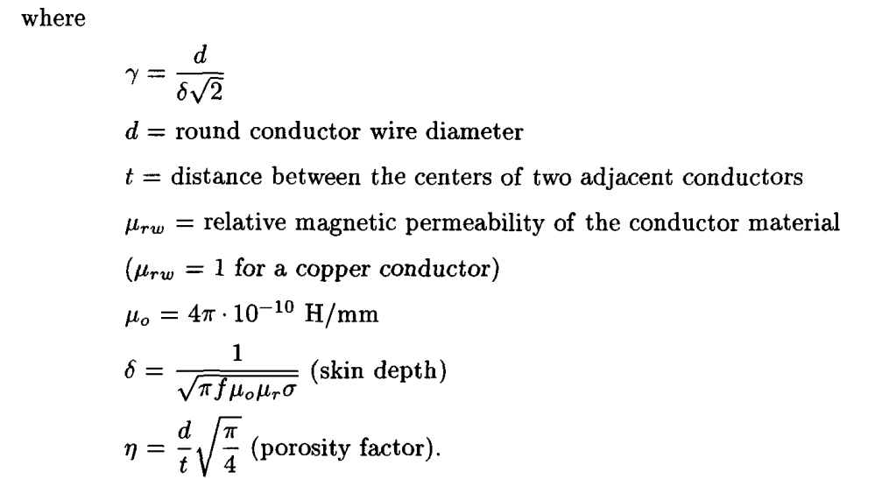
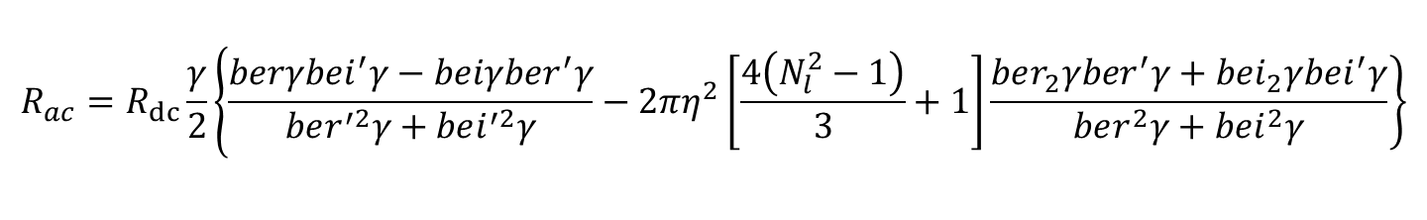
公式结果
$$R_{ac}=R_{dc}\frac{γ}{2}\left\{\frac{berγbei^{′}γ−beiγber^{′}γ}{ber^{′2}γ+bei^{′2}γ}\right.−\left.2πη^{2}\left[\frac{4\left(N_{l}^{2}−1\right)}{3}+1\right]\frac{ber_{2}γber^{′}γ+bei_{2}γbei^{′}γ}{ber^{2}γ+bei^{2}γ}\right\}$$
集肤效应
邻近效应
变量：线径，线间距，层数
不含变量：单层匝数，层间距，磁芯
基本假设：
电流和磁场分别只有 𝜙和 𝑧方向的分量

Slide 5
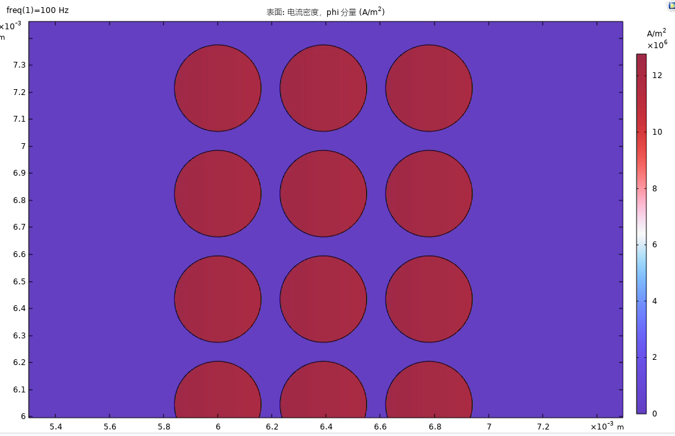
仿真结果_匝极仿真

Slide 6
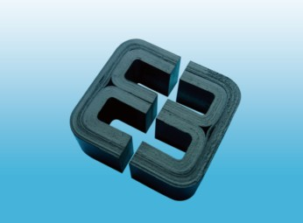
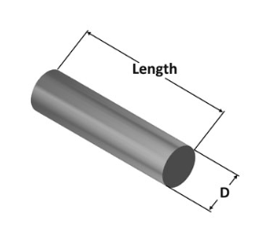
仿真结果_验证公式
文章中线圈参数：
线径：0.32mm
层数：3
单层匝数：38
匝间距：0.39mm
层间距：unknown（0.39mm）
磁芯参数：
  有效磁导率：6
  电导率：采用iron-powder，unknow
  采用E型磁芯，会使得仿真困难
铁粉的电导率（导电率）通常取决于其纯度、颗粒大小、压实密度和其他物理特性。一般来说，铁的导电率在常温下大约为 \(10^7 \) 西门子每米 (S/m)，即 10,000,000 S/m。 然而，对于铁粉，由于颗粒间的接触电阻和其他因素，实际的电导率会显著低于纯铁的电导率。根据具体应用和铁粉的物理特性，铁粉的电导率通常会在 \(10^3 \) 至 \(10^5 \) S/m 范围内。
仿真中线圈参数：
线径：0.32mm
层数：3
单层匝数：38
匝间距：0.39mm
层间距：unknown（0.39mm）
磁芯参数：
  有效磁导率：6
  电导率：采用iron-powder，unknow（1S/m ）
  采用圆柱形型磁芯

Slide 7
仿真结果_验证公式
文章中线圈参数：
仿真结果和公式结果很接近，符合文献中的结果
但是磁芯的电导率会显著影响最终的交流电阻结果

Slide 8
测试结果
测试过程中给出的交流电阻的指数形式，只是经验形式
但是实际测试得到的交流电阻结果与拟合结果相差不是很大
测试频率只能达到略高于谐振频率
V3
V3.5

Slide 9
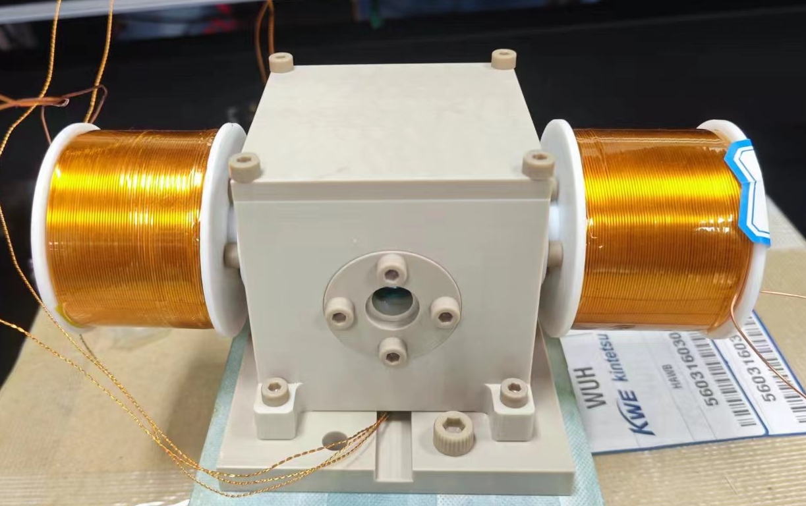
待测线圈
Coil1+Coil2
绕制参数完全相同的亥姆霍兹线圈
线径：0.65mm（0.715mm）
匝数（单层匝数×层数）：56×18
内径：34
外径：59.8

Slide 10
比较——V3
测试值与各个结果均有差距

Slide 11
比较——V3.5
测试值与匝极仿真结果符合很好

Slide 12
比较——coil1+2
相同绕制参数下的coil1 和 coil2 交流电阻存在一定偏差
两个线圈的测试结果在CAL值与SIMU值之间

Slide 13
结论
V3.5，coil1，coil2 线圈表现出的交流电阻结果与计算值和仿真值都很接近
对于V3线圈，匝数过多，导致偏差很大

Slide 14

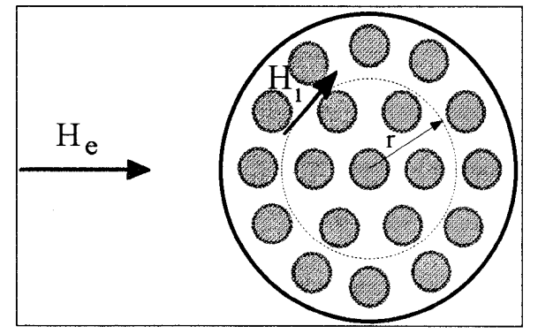





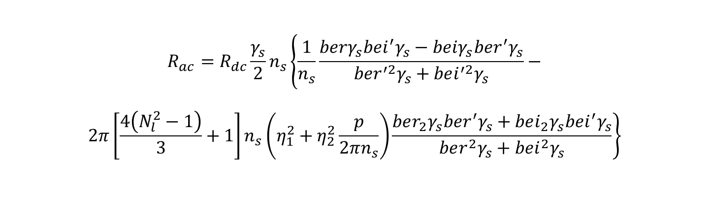
利兹线线圈交流电阻
集肤效应
$$R_{ac}=R_{dc}\frac{γ_{s}}{2}n_{s}\left\{\frac{1}{n_{s}}\frac{berγ_{s}bei^{′}γ_{s}−beiγ_{s}ber^{′}γ_{s}}{ber^{′2}γ_{s}+bei^{′2}γ_{s}}\right.−$$
$$2π\left[\frac{4\left(N_{l}^{2}−1\right)}{3}+1\right]n_{s}\left(η_{1}^{2}+η_{2}^{2}\frac{p}{2πn_{s}}\right)\left.\frac{ber_{2}γ_{s}ber^{′}γ_{s}+bei_{2}γ_{s}bei^{′}γ_{s}}{ber^{2}γ_{s}+bei^{2}γ_{s}}\right\}$$
邻近效应
股间邻近效应
匝间邻近效应

Slide 15
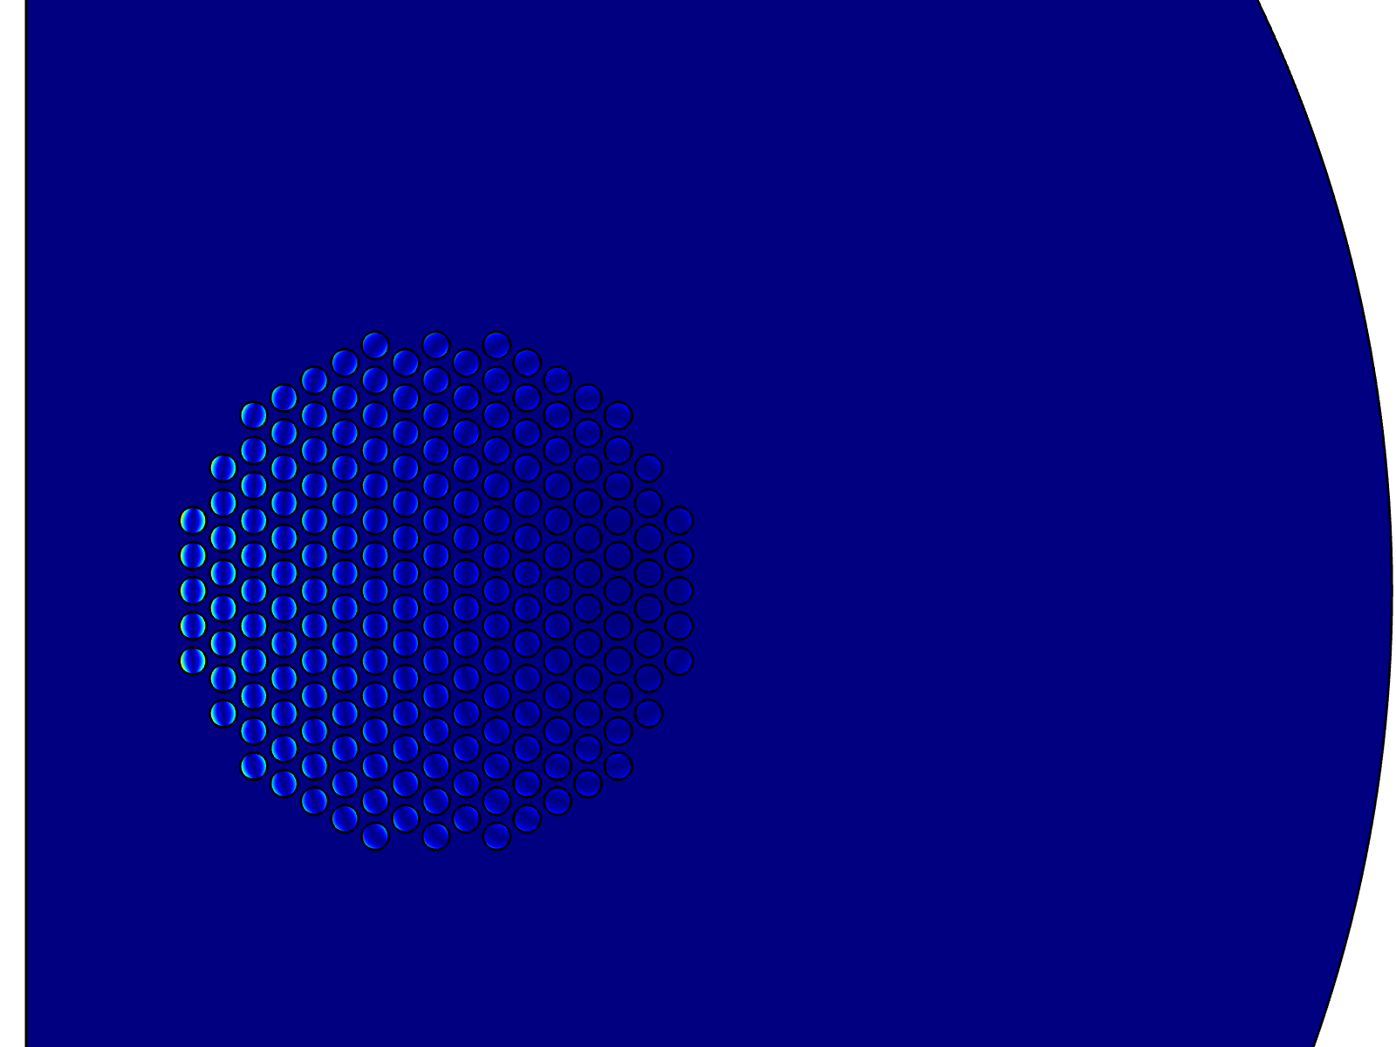
利兹线圈仿真
利兹线利用等效磁导率以及电阻率等效成实心线

Slide 16
测试结果
测试过程中给出的交流电阻的指数形式，只是经验形式
但是实际测试得到的交流电阻结果与拟合结果相差不是很大
测试频率只能达到略高于谐振频率

Slide 17
比较——V2

Slide 18
比较——V4

Slide 19
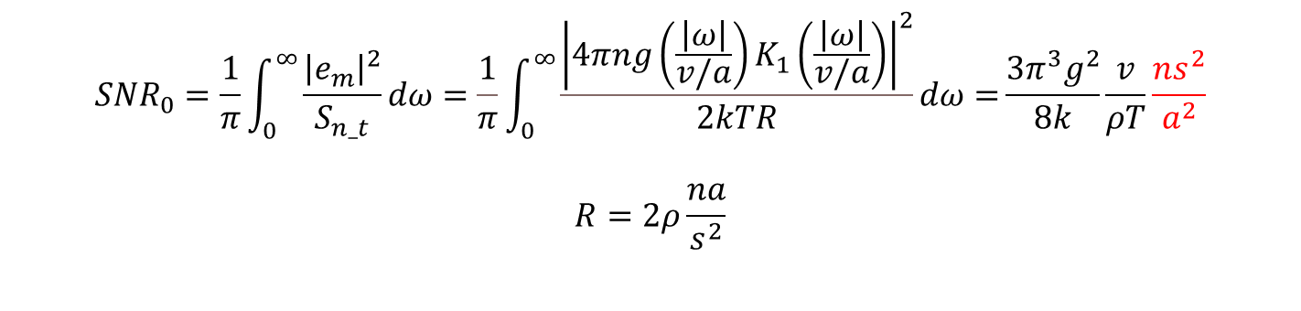
线圈优化
$${SNR}_{0}=\frac{1}{π}\int_{0}^{∞}{\frac{{\left|e_{m}\right|}^{2}}{S_{n_t}}dω}=\frac{1}{π}\int_{0}^{∞}{\frac{{\left|4πng\left(\frac{\left|ω\right|}{v/a}\right)K_{1}\left(\frac{\left|ω\right|}{v/a}\right)\right|}^{2}}{2kTR}dω=}\frac{3π^{3}g^{2}}{8k}\frac{v}{ρT}\frac{ns^{2}}{a^{2}}$$
$$R=2ρ\frac{na}{s^{2}}$$
  n：线圈匝数
  s：线圈绕线半径
  a：线圈半径

